Slide 1

前端技术体系
贾建容

Slide 2
团队视角

Slide 3
核心技术述求
体验（性能）
效率（流程）
质量（机制）

Slide 4
体验 – 加载性能
服务端（以及CDN）代码，搬到用户宿主环境执行
搬家打包，从北京到上海
体积：压缩、按需
距离：CDN
速度：弱网
频次：缓存、合并请求
结果检验：数据

Slide 5
效率 – 工作流程
边界（对外）
类型：产品、设计、后端、测试、用户
形式：敏捷流程、设计规范、接口规范、提测流程、上线流程、线上故障处理规范
内部（对内）
工具：脚手架、组件库、工具库、调试
流程：编译、打包、提测、发布、回滚
系统： 监控、预警、LowCode、微前端、IDE plugin

Slide 6
质量 – 保障
目标共识：代码规范
过程保障：脚手架、code review、eslint、UT、冒烟
结果检验：数据

Slide 7
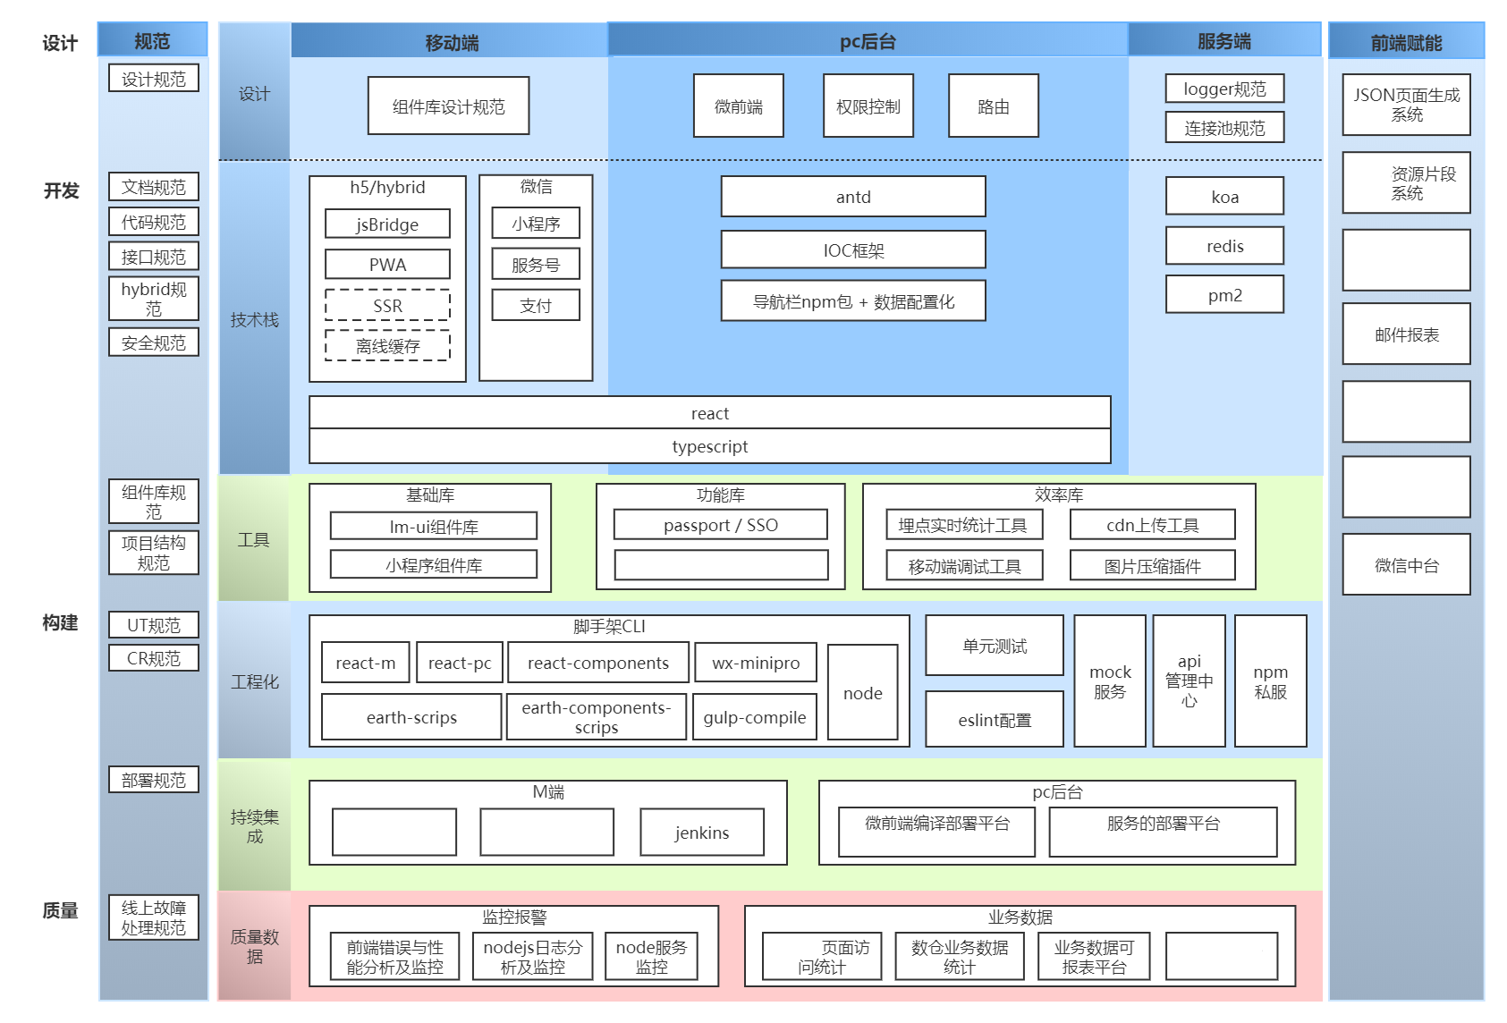

Slide 8
个体视角

Slide 9
核心能力述求
专业知识
专业技能

Slide 10
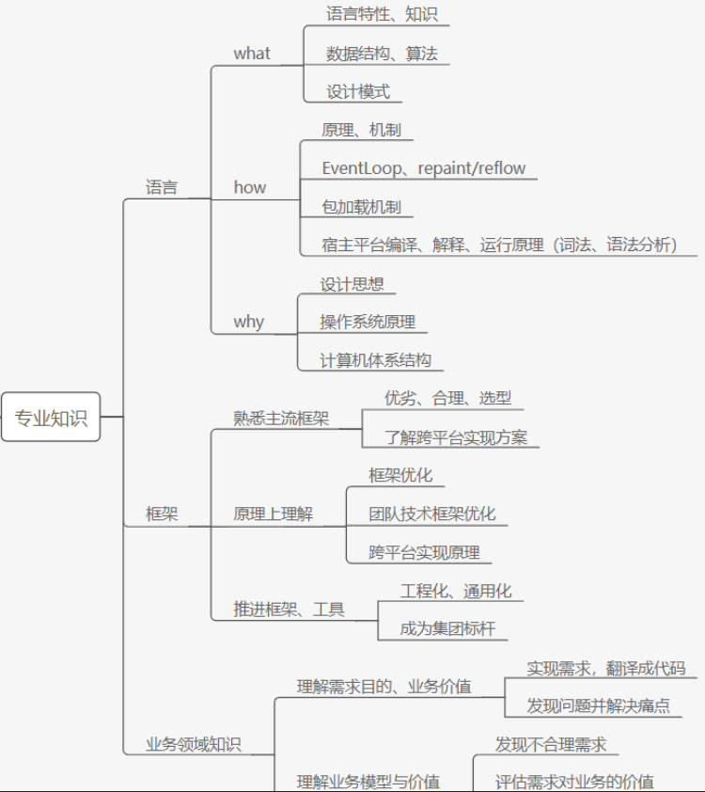

Slide 11
